Slide 1
DIT — DAKAR INSTITUTE OF TECHNOLOGIES
Master 2 — Ingénierie des Données / Big Data
Plateforme Data Lakehouse
Ingestion Apache NiFi depuis une API publique vers MinIO
Médaillon Bronze → Silver → Gold en Apache Iceberg, catalogue Nessie, requêtage Dremio
Module : Architectures Data Lakehouse & Ingestion de données
Enseignant : M. PENE — Data Engineer & Data Lecturer
Épreuve : examen individuel à domicile — soutenance vidéo 15 minutes
Nom Prénom · Promotion 2025-2026
Notes:
Bonjour. Je vais vous présenter ma plateforme data lakehouse conteneurisée,
que j'ai construite de zéro à partir du cahier des charges. Elle ingère les
données de FakeStoreAPI avec Apache NiFi vers MinIO, puis construit un médaillon
Bronze, Silver, Gold en Apache Iceberg, catalogué par Nessie, le tout orchestré
par Airflow et interrogé avec Dremio. Je vais vous montrer l'essentiel
directement sur la plateforme en fonctionnement.

Slide 2
Déroulé de la soutenance
7 séquences — 15 minutes
1
Architecture conçue et choix structurants
1 à 2 min
EXPOSÉ
2
Revue du docker-compose : services, réseau, volumes, ports
1 à 2 min
ÉCRAN
3
Flow NiFi : processeurs, dépôt MinIO, routage, erreurs
3 min
ÉCRAN
4
Jobs Spark du médaillon Bronze / Silver / Gold
2 à 3 min
ÉCRAN
5
Test Dremio : par couche, jointure, agrégation
2 à 3 min
ÉCRAN
6
Démonstration de bout en bout, en direct
2 à 3 min
ÉCRAN
7
Bilan : difficultés, choix, bonus
1 min
EXPOSÉ
Cinq séquences sur sept se déroulent sur l'écran réel — les diapositives ne servent qu'à structurer.
Notes:
Voici le déroulé de ma présentation. Je commence par l'architecture et les
choix structurants. Ensuite, l'essentiel se passe sur l'écran réel : la revue
du docker-compose, le flow NiFi, les jobs Spark, le test Dremio, et enfin une
démonstration complète de bout en bout. Je termine par le bilan — les
difficultés rencontrées, mes choix, et les bonus réalisés.

Slide 3
Ce qui est imposé, ce que j'ai conçu
Le sujet est un cahier des charges, pas une architecture
IMPOSÉ PAR LE SUJET
DE MA CONCEPTION — ET DONC ÉVALUÉ
Source
FakeStoreAPI — aucun CSV statique
Topologie
11 services, 1 réseau, 13 volumes, ordre de boot
Ingestion
NiFi seul point d'entrée, sans transformation
Flow NiFi
12 processeurs, 3 chemins de reprise, file de rebut
Stockage
MinIO — zone brute séparée du warehouse
Zone brute
convention de clés partitionnée par date
Format
Iceberg, catalogue Project Nessie
Médaillon
contrat de chaque couche, 10 tables Iceberg
Traitement
Spark : 1 master + au moins 1 worker
Historisation
modèle déterministe à 3 niveaux
Orchestration
Airflow
Orchestration
3 DAGs, option A justifiée
Requêtage
Dremio OSS — sans substitut
Idempotence
cache NiFi + overwritePartitions Spark
Supervision
Prometheus + Grafana
Qualité
7 contrôles dont une réconciliation croisée
Historique
environ 6 mois de données
Restitution
10 requêtes de validation + 3 vues Dremio
Notes:
Le sujet impose une pile technique, mais pas d'architecture. Tout ce qui est
dans la colonne de droite relève de mes propres choix : la topologie Docker, la
conception du flow NiFi, la convention de nommage de la zone brute, le contenu
de chaque couche du médaillon, la stratégie d'historisation et l'orchestration.
C'est sur ces points que je vais m'attarder, parce que c'est là que se situe le
travail réellement évalué.

Slide 4
Architecture de la plateforme
Un seul réseau Docker — chaque service en désigne un autre par son nom
FakeStoreAPI
APACHE NIFI
MinIO
PROJECT NESSIE
HTTP
unique point d'ingestion
collecte · contrôle · dépôt
S3
lakehouse-raw (JSON)
lakehouse-warehouse (Parquet)
catalogue Iceberg versionné
version store JDBC PostgreSQL
/products
/users · /carts
AIRFLOW
APACHE SPARK — 1 master + 2 workers
DREMIO OSS
backfill
ingestion
médaillon
bronze.raw_* → silver.dim_* / fct_* → gold.gold_*
10 tables Apache Iceberg
moteur SQL du lakehouse
10 requêtes de validation
3 vues métier
PostgreSQL
Prometheus + Grafana
métadonnées Airflow + Nessie
infrastructure · NiFi (débit d'ingestion) · MinIO · Nessie · Spark
Aucune adresse IP dans la configuration : la résolution DNS du réseau « lakehouse » fait tout le travail.
docs/architecture.md §1
Notes:
Suivons le chemin de la donnée, de gauche à droite. Une donnée entre par
NiFi — c'est le seul composant qui parle à l'extérieur. Elle atterrit en JSON
brut dans le bucket lakehouse-raw de MinIO, partitionnée par date d'ingestion.
Spark la reprend et construit les trois couches du médaillon en tables Iceberg ;
ces tables sont décrites par Nessie, qui joue le rôle de catalogue versionné, et
leurs fichiers Parquet vivent dans le second bucket. Dremio lit ce même
catalogue et expose le tout en SQL. Airflow ordonnance l'ensemble, Prometheus et
Grafana l'observent.
Je veux souligner deux points. D'abord, les deux buckets sont volontairement
séparés : c'est une contrainte du sujet, mais aussi deux politiques différentes,
une rétention de quatre-vingt-dix jours sur la zone brute et du versionnement
sur le warehouse. Ensuite, tout se désigne par nom de service Docker : depuis le
conteneur NiFi, localhost désignerait NiFi lui-même, donc l'endpoint S3 est
http://minio:9000. C'est le piège classique de ce type de plateforme.

Slide 5
Quatre choix structurants
Et l'alternative écartée à chaque fois
NiFi déclenché par ListenHTTP
Airflow observe, il n'attend pas de signal
Airflow POSTe {snapshot_date, domains}.
Écarté : GenerateFlowFile planifié — il ne sait ingérer que « maintenant », ce qui rend le backfill de 6 mois impossible.
Option A du sujet : le DAG inspecte la zone brute.
Écarté : option B seule — un signal perdu fait disparaître les données en silence. L'option B reste câblée et démontrable.
JARs embarqués dans l'image Spark
Gold recalculé intégralement
Iceberg 1.5.2 + Nessie 0.77.1 + S3A figés.
Écarté : --packages au spark-submit — résolution Maven à chaque run, dérive possible entre driver et executors.
createOrReplace : un nouveau snapshot Iceberg, pas un effacement.
Écarté : MERGE incrémental — aucun gain sur ce volume, et un agrégat peut dériver silencieusement.
Notes:
Je vais développer deux de ces quatre choix, ceux qui portent le plus.
D'abord, NiFi est déclenché par un ListenHTTP, et non par un GenerateFlowFile
planifié. La raison est directement liée à la contrainte des six mois : c'est
l'appelant qui porte la date logique du snapshot. Airflow envoie cent
quatre-vingts demandes, chacune avec sa date, et NiFi range chaque réponse dans
la bonne partition. Un processeur simplement planifié ne saurait ingérer que
« maintenant », ce qui rendrait le backfill impossible.
Ensuite, pour le déclenchement du médaillon, j'ai retenu l'option A. Un DAG qui
observe l'état réel du stockage survit à une panne de NiFi ou à un redémarrage ;
un DAG déclenché par événement perd les données si l'événement se perd. J'ai
tout de même câblé l'option B, et je la montrerai.
Passons maintenant à l'écran.

Slide 6
À L'ÉCRAN — DÉMONSTRATION EN DIRECT
Séquence 2 · 1 à 2 min
ACCÈS ssh ec2-user@54.175.16.1 · clé : data_megane.pem (authentification par clé, sans mot de passe)
Revue du docker-compose.yml
486 lignes au total — voici les grandes lignes, en extraits commentés
networks:
lakehouse: # 1 seul réseau bridge
driver: bridge # DNS par nom de service
x-spark-env: &spark-env # ancre YAML réutilisée
MINIO_ENDPOINT: http://minio:9000 # pas localhost !
NESSIE_URI: http://nessie:19120/api/v2
nifi: # apache/nifi:1.28.1
ports:
- "8080:8080" # UI NiFi
- "9095:9095" # ListenHTTP (Airflow)
volumes: # 7 volumes = état persistant
- nifi-flowfile:/.../flowfile_repository
- nifi-content:/.../content_repository
- nifi-provenance:/.../provenance_repo
# + database, state, conf, logs
healthcheck: # sonde system-diagnostics
depends_on:
minio:
condition: service_healthy # ordre maîtrisé
11 services · 1 réseau
chacun désigne l'autre par son nom Docker, jamais par IP
13 volumes nommés
l'état (NiFi, MinIO, Postgres…) survit à un docker compose down
Ordre de démarrage
depends_on + condition: service_healthy — rien ne part trop tôt
Ports décalés
8080 NiFi · 8085 Airflow · 8090 Spark · 9001 MinIO · 9047 Dremio
docker compose ps → tous les services en « healthy »
Notes:
Le fichier docker-compose fait près de cinq cents lignes ; plutôt que de tout
faire défiler, j'en ai extrait les grandes lignes à l'écran.
Onze services tournent sur un seul réseau bridge. Je veux insister sur trois
choses. D'abord les endpoints : tout est désigné par nom de service Docker,
jamais par localhost — c'est ce qui permet à NiFi d'écrire dans MinIO. Ensuite
les volumes : NiFi en a sept à lui seul, parce que son état interne, le
repository de flowfiles et la provenance, doit survivre à un redémarrage ; c'est
une exigence de la Partie 2. Enfin l'ordre de démarrage : je n'utilise pas
depends_on seul, mais la condition service_healthy. Nessie migre son schéma au
démarrage, donc PostgreSQL doit être réellement prêt, pas seulement lancé.
Je passe maintenant dans un terminal et je lance docker compose ps : vous voyez
que tous les services sont au vert, en healthy.

Slide 7
À L'ÉCRAN — DÉMONSTRATION EN DIRECT
Séquence 3 · 3 min · 4 pts
ACCÈS http://54.175.16.1:8080/nifi · accès anonyme (HTTP, sans authentification)
Le flow d'ingestion NiFi
http://54.175.16.1:8080/nifi — Process Group « FakeStoreAPI Ingestion »
1
2
3
4
5
6
7
8
ListenHTTP
EvaluateJsonPath
SplitJson
InvokeHTTP
RouteOnAttribute
DetectDuplicate
UpdateAttribute
PutS3Object
point d'entrée
{snapshot_date, domains}
extrait la date
AVANT l'éclatement
1 FlowFile
par domaine
GET #{api.base.url}
/${domain}
contrôle minimal
200 + non vide + JSON
idempotence
domaine::date
construit la clé
S3 et l'horodatage
dépôt MinIO
path-style access
Trois chemins de reprise, aucune perte silencieuse
appel API en échec → RetryFlowFile ×3 → rebut · réponse non conforme → rebut · dépôt S3 en échec → RetryFlowFile ×3 → rebut · doublon → journalisé (ce n'est pas une erreur)
À MONTRER DANS L'INTERFACE
ouvrir la configuration de PutS3Object : Endpoint Override URL = http://minio:9000 — insister sur « pas localhost »
montrer Use Path Style Access = true : MinIO n'implémente pas le virtual-hosted style d'AWS
ouvrir le Parameter Context « fakestore-ingestion » : les secrets sont marqués sensibles et chiffrés
montrer les relations sortantes d'InvokeHTTP et où elles vont (RetryFlowFile, puis file de rebut)
ouvrir la console MinIO : lakehouse-raw/fakestore/products/ingest_date=… — la partition Hive
Notes:
Je bascule sur l'interface NiFi et j'entre dans le Process Group « FakeStoreAPI
Ingestion ». Je vais parcourir la chaîne de gauche à droite en expliquant
pourquoi chaque processeur est là.
ListenHTTP reçoit la demande d'Airflow. EvaluateJsonPath extrait la date
logique — et il est important qu'il soit placé avant le SplitJson : les
attributs d'un FlowFile sont hérités par tous ses fragments, la date suit donc
les trois branches sans être relue. SplitJson éclate le tableau des domaines, ce
qui fait partir les trois appels API en parallèle : un échec sur /carts
n'empêche pas /products d'aboutir. InvokeHTTP est le seul point de sortie vers
Internet, et son URL est paramétrée.
Sur le contrôle : RouteOnAttribute fait le contrôle minimal exigé par le sujet,
et rien de plus — code 200, charge utile non vide, type MIME JSON. Pas de
parsing, pas de calcul, pas de jointure : la transformation métier appartient à
Spark, c'est une contrainte explicite du sujet.
Pour l'idempotence : DetectDuplicate utilise la clé domaine plus date. Rejouer
une ingestion déjà faite n'écrit pas un second objet dans MinIO.
J'ouvre maintenant le processeur PutS3Object et je montre ses deux propriétés
critiques. L'Endpoint Override URL est http://minio:9000, le nom de service
Docker, et surtout pas localhost. Et Use Path Style Access est à true, parce que
MinIO n'implémente pas le virtual-hosted style d'AWS.
J'ouvre ensuite le Parameter Context : tout ce qui est spécifique à FakeStoreAPI
est là. Changer api.base.url suffit à brancher ce flow sur une autre API — c'est
le bonus 7.4. Et les secrets sont marqués comme sensibles, donc chiffrés par
NiFi.
Je termine sur la console MinIO, où l'on voit l'arborescence réelle avec les
partitions ingest_date.

Slide 8
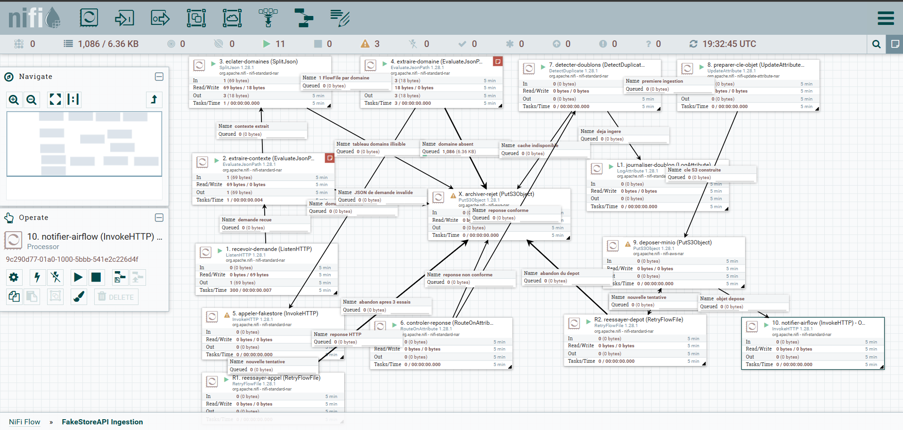
Le flow d'ingestion NiFi
Capture
12 processeurs — API → contrôle → dépôt MinIO, avec file de rebut
Groupe « FakeStoreAPI Ingestion ». PutS3Object dépose le JSON brut sur http://minio:9000 en path-style. Aucune transformation métier : elle appartient à Spark (contrainte du sujet).

Slide 9
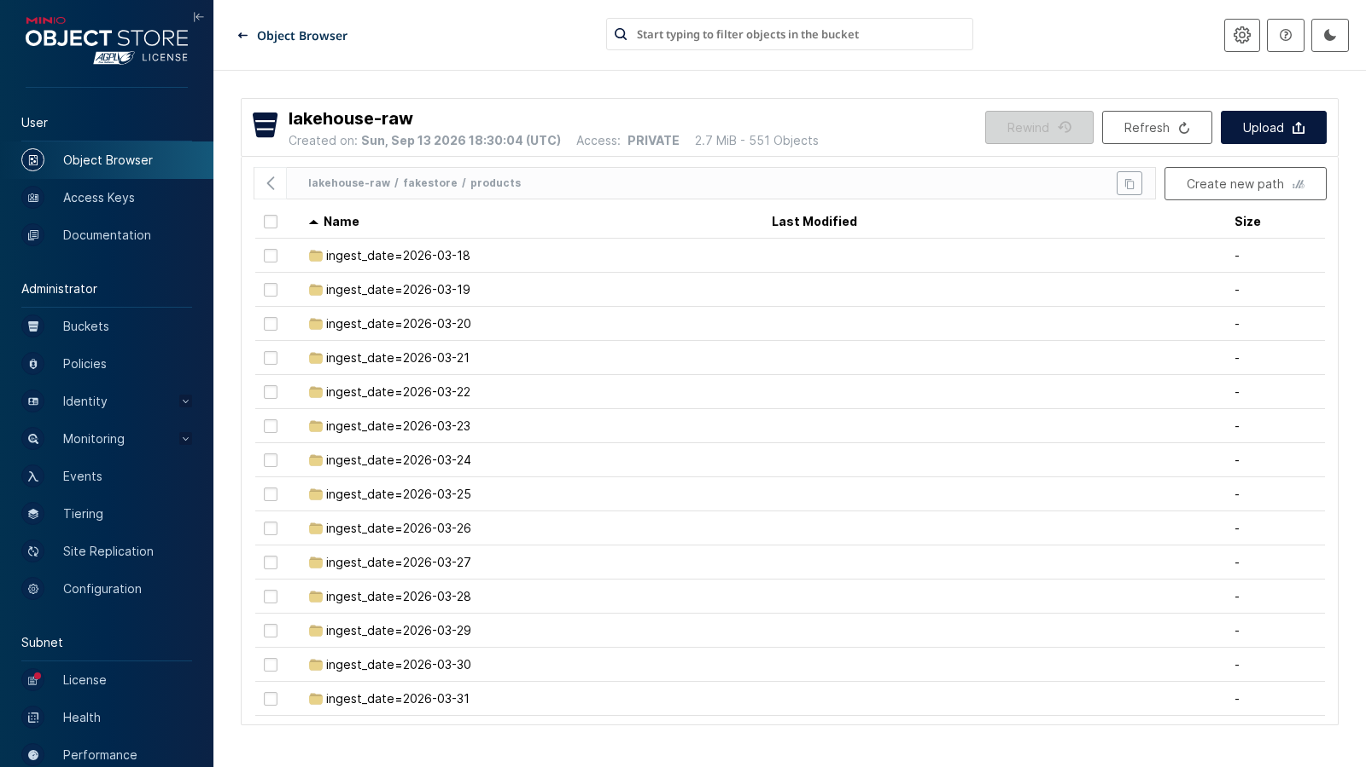
Dépôt dans MinIO — zone brute
Capture
lakehouse-raw/fakestore/<domaine>/ingest_date=AAAA-MM-JJ
Un objet JSON par domaine et par jour. Environ 180 partitions après le backfill des 6 mois d'historique.

Slide 10
Le contrat de chaque couche
Ce que chaque couche garantit — et ce qu'elle s'interdit
BRONZE
SILVER
GOLD
mémoire fidèle
vérité métier
réponses aux questions
copie 1:1 de l'API, structures imbriquées conservées
typé : prix en DECIMAL(10,2), pas en DOUBLE
agrégats prêts à lire — aucun calcul côté BI
8 colonnes de traçabilité jusqu'à l'objet MinIO
aplati : plus aucune structure imbriquée
jointures inter-domaines matérialisées
les rejets sont MARQUÉS, jamais supprimés
dédoublonné : 1 ligne par entité et par jour
moyennes mobiles, RFM, tendances
une seule entorse : le mot de passe est haché
enrichi : segments, complétude, géo validée
recalcul complet → nouveau snapshot Iceberg
partition : _ingest_date (jour)
partition : months(snapshot_date)
l'intégrité référentielle est un indicateur
raw_products · raw_users · raw_carts
dim_products · dim_customers · fct_order_items
catalog_kpi · price_trend · sales_daily · customer_360
Idempotence à tous les étages : comparaison d'ensembles de dates + overwritePartitions — un rejeu ne duplique rien.
spark/jobs/ · docs/architecture.md §5
Notes:
Avant de montrer le code, je pose le contrat de chaque couche.
Bronze est la mémoire : une copie fidèle, les structures imbriquées conservées,
et surtout les rejets ne sont pas supprimés — ils sont marqués avec un motif,
parce qu'un rejet doit rester analysable, pas invisible. Il y a une seule
entorse à la fidélité : le champ password de /users est haché dès l'écriture,
car aucun argument de fidélité ne justifie de stocker un secret en clair.
Silver est la vérité métier : typé, aplati, dédoublonné, enrichi. Les prix sont
en DECIMAL, pas en DOUBLE — agrégés sur cinq mille lignes, les flottants
produisent des écarts au centime qui font échouer les réconciliations.
Gold répond aux questions : les agrégats sont matérialisés, et l'outil de
restitution n'a plus qu'à lire.

Slide 11
Reconstituer 6 mois d'historique
La contrainte la plus intéressante du sujet — §4.1
LE PROBLÈME
FakeStoreAPI ne renvoie que l'état courant : aucun champ de date sur /products ni /users, et seulement 7 paniers figés sur /carts.
Ingérer 180 fois la même réponse produit un historique techniquement conforme, mais analytiquement mort — toutes les courbes seraient plates.
Deux réponses faciles, et pourquoi je les ai écartées
Les deux propriétés que je me suis imposées
✕ Ingérer 180 fois à l'identique
✓ Déterminisme absolu
conforme à la lettre, sans aucune valeur analytique — aucune tendance à observer en Gold
aucune fonction aléatoire — tout dérive de hash(clé | date | graine). Deux exécutions produisent le même historique, le pipeline reste idempotent.
✕ Générer des données de toutes pièces
✓ Ancrage sur le réel
trahit la contrainte « données issues de FakeStoreAPI » et rend le résultat indéfendable
la valeur renvoyée aujourd'hui est le POINT D'ARRIVÉE ; le modèle rétro-projette le passé. Sur la dernière date, le facteur vaut exactement 1,0.
Notes:
C'est un point où le jury attend une réponse honnête, et je ne vais pas
l'esquiver. La contrainte 4.1 demande environ six mois d'historique, alors que
l'API ne renvoie que l'état courant. Deux réponses faciles s'offraient à moi, et
je les ai écartées toutes les deux : ingérer cent quatre-vingts fois la même
chose donne un historique conforme mais mort ; générer des données de toutes
pièces trahit la contrainte de source.
Je me suis imposé deux propriétés. D'abord le déterminisme : aucune fonction
aléatoire, tout dérive d'un hash de la clé, de la date et d'une graine, si bien
que relancer le backfill reproduit exactement le même historique. Ensuite
l'ancrage sur le réel : la valeur que l'API renvoie aujourd'hui est traitée
comme le point d'arrivée de l'historique, et le modèle rétro-projette le passé.
Sur la date la plus récente, le facteur vaut exactement un : la donnée observée
n'est jamais altérée.

Slide 12
Trois niveaux, du plus réel au plus reconstruit
Le lakehouse ne ment jamais sur la nature d'une donnée
NIVEAU 1 — HISTORISATION RÉELLE
toujours actif
NiFi est déclenché une fois par date logique sur 180 jours. Chaque itération est un VRAI appel HTTP, horodaté, rangé dans sa propre partition ingest_date=.
180 snapshots authentiques en Bronze — c'est ce niveau qui satisfait littéralement la contrainte.
NIVEAU 2 — HORODATAGE REDISTRIBUÉ
toujours actif
Les 7 paniers de /carts portent une vraie date, mais figée en 2019-2020. Elle est projetée de façon déterministe sur la fenêtre des 6 mois.
Les enregistrements restent réels ; seule leur position dans le temps est recalculée.
NIVEAU 3 — DÉRIVE SYNTHÉTIQUE
désactivable
Un modèle déterministe applique une dérive aux mesures : indice de prix (tendance + saisonnalité trimestrielle + bruit produit) et croissance du cumul d'avis.
SYNTHETIC_HISTORY_ENABLED=false coupe ce niveau : le pipeline tourne, les courbes s'aplatissent.
La donnée porte toujours sa nature
is_reconstructed · unit_price_observed (mesure brute) à côté de unit_price (mesure historisée) · template_cart_id (le panier réel d'origine)
Notes:
Ma réponse tient en trois niveaux, du plus réel au plus reconstruit.
Le niveau un est toujours actif : NiFi est déclenché une fois par date logique
sur cent quatre-vingts jours, et chaque itération est un vrai appel HTTP. La
zone brute contient donc cent quatre-vingts snapshots authentiques — c'est ce
niveau qui satisfait littéralement la contrainte du sujet.
Le niveau deux concerne les paniers : ils portent une vraie date, mais de 2019 ;
je la projette de façon déterministe sur la fenêtre courante. Les
enregistrements restent réels, seule leur position dans le temps change.
Le niveau trois est le seul vraiment synthétique, et il est désactivable : un
modèle déterministe applique une dérive de prix et une croissance du cumul
d'avis, pour que les analyses temporelles aient du sens.
Et voici le point qui compte : toute ligne concernée porte un booléen
is_reconstructed, et la mesure brute reste disponible à côté de la mesure
historisée. Le lakehouse ne ment jamais sur la nature d'une donnée.

Slide 13
À L'ÉCRAN — DÉMONSTRATION EN DIRECT
Séquence 4 · 2 à 3 min — 4 pts
ACCÈS http://54.175.16.1:8090 · Spark Master (sans authentification)
Les jobs Spark du médaillon
VS Code — spark/jobs/
common/
le socle : rien n'est dupliqué d'un job à l'autre
session · schemas · history · incremental · writer
bronze/bronze_ingest.py
schéma explicite, PERMISSIVE, colonnes techniques, overwritePartitions
un seul job, paramétré par --domain
silver/silver_products.py
montrer la fenêtre row_number() et le facteur de prix
dédoublonnage + typage + historisation
silver/silver_orders.py
le job le plus délicat : réel vs reconstruit, traçabilité conservée
génération du flux de commandes
gold/gold_sales_daily.py
la jointure est TEMPORELLE — c'est le point à expliquer
JOINTURE INTER-DOMAINES
maintenance/
7 contrôles dont la réconciliation croisée entre deux tables Gold
qualité · compaction · démo Iceberg
LE POINT À NE PAS MANQUER
p.snapshot_date = o.order_date — chaque ligne de commande est valorisée au prix EN VIGUEUR LE JOUR DE LA COMMANDE, pas au prix d'aujourd'hui.
Notes:
Je bascule sur mon éditeur pour montrer trois fichiers, et j'explique une idée
dans chacun.
Le premier, bronze_ingest.py : un seul job pour les trois domaines, paramétré
par --domain. Deux choses. Le schéma est explicite, jamais inféré — une
inférence changerait toute seule le type d'une colonne le jour où l'API renvoie
un entier au lieu d'un décimal, et casserait Silver en silence. Et l'écriture se
fait en overwritePartitions : retraiter une date remplace exactement sa
partition, donc rejouer un DAG run ne duplique rien.
Le deuxième, silver_products.py : ici on voit le row_number qui dédoublonne,
puis le facteur de prix. C'est l'historisation à l'œuvre — unit_price_observed
garde la mesure brute, unit_price porte la mesure historisée.
Le troisième, gold_sales_daily.py, c'est le point fort. Regardez la clause de
jointure : la jointure entre les commandes et les produits est temporelle,
p.snapshot_date égale o.order_date. Valoriser une commande de mars avec le prix
du catalogue d'aujourd'hui serait une erreur classique de dimension à évolution
lente. Et c'est un LEFT JOIN volontairement : une ligne sans produit
correspondant n'est pas perdue, elle est comptée dans nb_unmatched_lines, un
indicateur d'intégrité référentielle que la porte qualité vérifie.
Enfin, dans data_quality_checks.py, il y a une réconciliation croisée : deux
tables Gold construites par deux jobs indépendants, dont le total de chiffre
d'affaires doit coïncider.

Slide 14
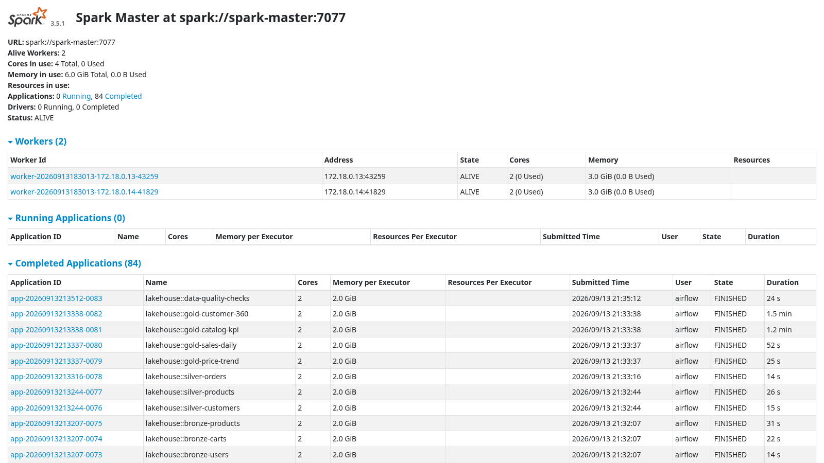
Exécution Spark — cluster du médaillon
Capture
2 workers, 4 cœurs — jobs Bronze / Silver / Gold soumis par Airflow
Airflow soumet les jobs Spark (spark-submit) qui construisent les tables Iceberg. La jointure Gold valorise chaque commande au prix du jour (p.snapshot_date = o.order_date).

Slide 15
À L'ÉCRAN — DÉMONSTRATION EN DIRECT
Séquence 5 · 2 à 3 min — 3 pts
ACCÈS http://54.175.16.1:9047 · dremio / dremio123
Test du moteur de requête Dremio
http://54.175.16.1:9047 — source « lakehouse » (Nessie)
Q0
Inventaire du catalogue
les 3 couches visibles sans déclaration manuelle
Q1
BRONZE — raw_products
structure brute + traçabilité jusqu'à l'objet MinIO
Q2
SILVER — dim_products
typé, aplati, enrichi — mesure brute conservée
Q3
GOLD — gold_catalog_daily_kpi
30 jours d'indicateurs, aucun calcul dans la requête
Q4
JOINTURE — commandes × produits × clients
exigence 5.3 — jointure temporelle
Q5
JOINTURE + agrégation par ville
quelles villes achètent quelles catégories
Q6
AGRÉGATION — CA mensuel par catégorie
exigence 5.4 — les 6 mois d'historique
Q7
AGRÉGATION — segmentation RFM
seconde table Gold à jointure inter-domaines
Q8
BONUS — tendance tarifaire
impossible sans les 180 snapshots
make dremio-test
joue les 10 requêtes, affiche les résultats et rend un verdict — la preuve est industrialisée, pas improvisée
Notes:
Je bascule sur Dremio. Avant tout, je montre l'arborescence de la source :
lakehouse, avec bronze, silver et gold. Ces tables ne sont déclarées nulle part
dans Dremio — c'est Nessie qui les décrit, Dremio ne fait que lire le catalogue.
Je lance maintenant ma validation, qui joue les dix requêtes et affiche les
résultats, et je commente les plus parlantes.
En Bronze, sur Q1, la colonne rating est encore un STRUCT, et chaque ligne sait
de quel objet MinIO elle provient et à quel instant réel l'appel a eu lieu.
En Silver, sur Q2, il n'y a plus aucune structure imbriquée, un prix décimal, et
la mesure brute conservée à côté de la mesure historisée.
Sur Q4, la jointure : trois domaines réunis — commandes, produits et clients —
avec une jointure temporelle sur les produits.
Sur Q6, l'agrégation : six mois agrégés par mois et par catégorie. C'est la
démonstration directe que la contrainte d'historisation produit de la valeur.
Les dix requêtes passent au vert, dix sur dix, et j'affiche le verdict. Je peux
aussi montrer l'espace analytics, où j'ai publié trois vues métier au-dessus des
tables Gold.

Slide 16
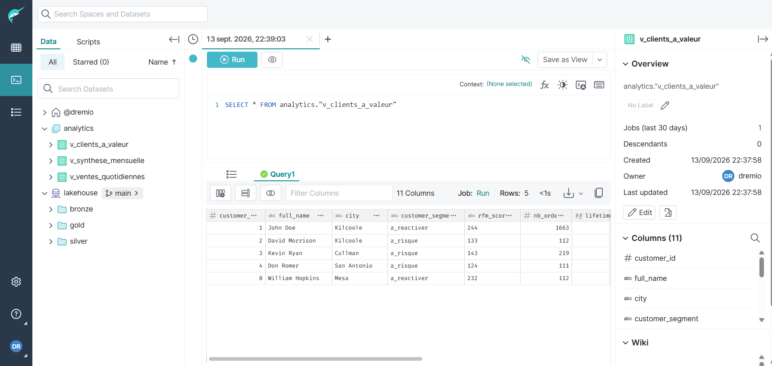
Requêtage SQL — Dremio
Capture
Source « lakehouse » : bronze / silver / gold + espace analytics
Dremio lit les tables Iceberg via le catalogue Nessie et les fichiers Parquet dans MinIO. Validation Partie 5 : 10/10 requêtes au vert (par couche, jointures inter-domaines, agrégations, time travel).

Slide 17
À L'ÉCRAN — DÉMONSTRATION EN DIRECT
Séquence 6 · 2 à 3 min — 3 pts
ACCÈS Airflow http://54.175.16.1:8085 admin / EYEYD1EELcXDoOCvKJwFAa1! · MinIO http://54.175.16.1:9001 lakehouse / lqd5oFQTVz0TL6gmaBxAa1!
Démonstration de bout en bout
Un appel API par NiFi jusqu'à une table Gold interrogeable dans Dremio
1
Airflow
déclencher fakestore_daily_ingestion — montrer le graphe du DAG
2
NiFi
les compteurs des processeurs s'incrémentent en direct
3
MinIO
rafraîchir : le nouvel objet JSON apparaît dans ingest_date=<aujourd'hui>
4
Airflow
lakehouse_medallion démarre automatiquement (TriggerDagRunOperator)
5
Spark
l'interface du master montre l'application en cours d'exécution
6
Airflow
les tâches passent au vert : bronze → silver → gold → contrôles qualité
7
Dremio
rejouer Q3 ou Q6 : la nouvelle date est là
Filet de sécurité : si le temps manque, déclencher l'ingestion au curl et montrer directement MinIO puis Dremio.
Notes:
Voici la séquence qui prouve que tout s'enchaîne. Je déclenche maintenant le DAG
d'ingestion quotidienne dans Airflow, et je montre son graphe : vérifier NiFi,
déclencher l'ingestion, attendre le dépôt, vérifier la volumétrie, puis
déclencher le médaillon.
Airflow ne récupère pas les données lui-même : il demande à NiFi de le faire.
NiFi reste l'unique point d'ingestion. Je bascule sur NiFi, et vous voyez les
compteurs des processeurs qui s'incrémentent.
Et voici le dépôt : je rafraîchis MinIO sur la partition ingest_date
d'aujourd'hui, le nouvel objet JSON apparaît.
La tâche attendre_depot ne suppose pas que NiFi a terminé : elle observe la zone
brute jusqu'à constater le dépôt. C'est l'option A. Un DAG qui observe l'état
réel du stockage survit à une panne de NiFi ; un DAG déclenché par événement
perd les données si le signal se perd.
Je reviens sur Airflow : le médaillon a démarré tout seul. Sur l'interface du
master Spark, l'application est en cours d'exécution. Les tâches passent au vert,
de Bronze à Silver à Gold, jusqu'aux contrôles qualité.
Et la donnée est immédiatement interrogeable : je reviens sur Dremio, je rejoue
Q3, et la date du jour est bien là.

Slide 18
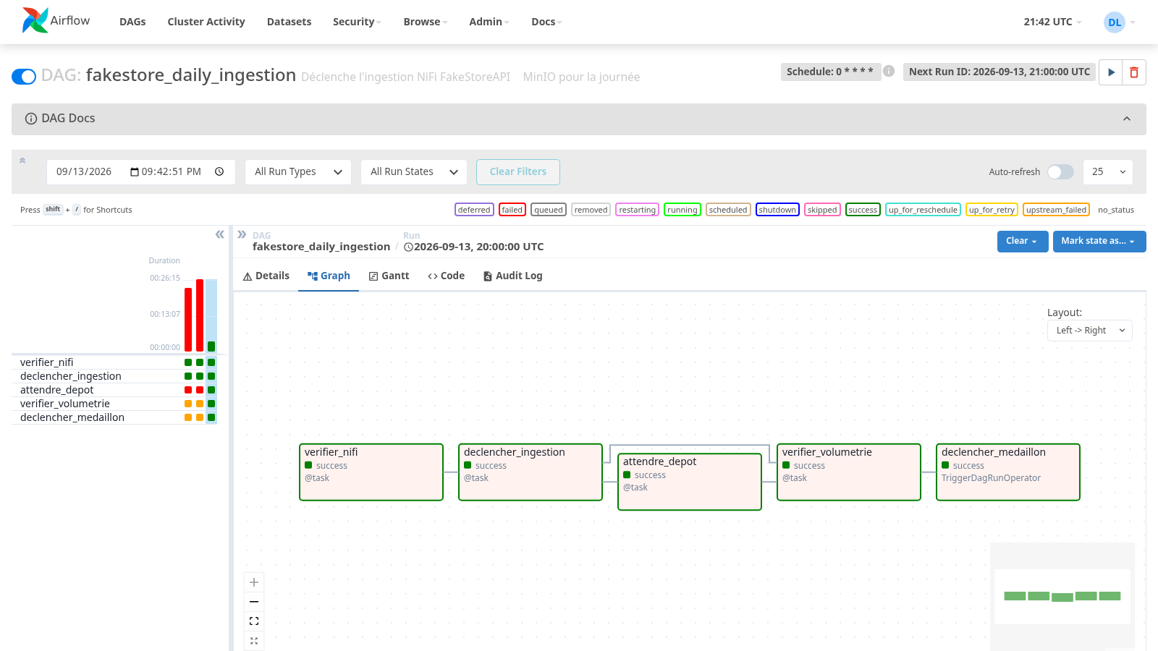
Orchestration Airflow — l'option A
Capture
DAG d'ingestion : attendre_depot observe la zone brute avant de traiter
La tâche attendre_depot ne suppose pas que NiFi a terminé : elle observe le stockage jusqu'au dépôt. Un DAG qui observe l'état réel survit à une panne de NiFi ; un DAG déclenché par événement perdrait la donnée.

Slide 19
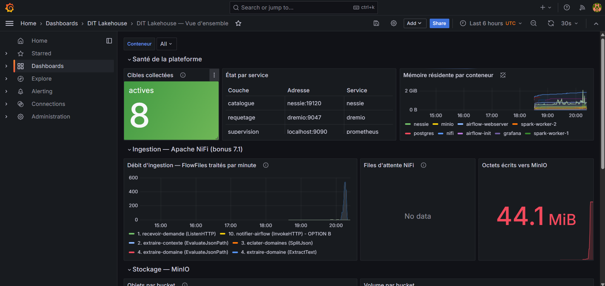
Supervision — Grafana / Prometheus
Capture
Bonus 7.1 : metriques temps reel de la plateforme
Tableau de bord DIT Lakehouse : cibles Prometheus actives, debit d'ingestion NiFi (FlowFiles/min), octets ecrits vers MinIO, memoire par conteneur et etat des services.

Slide 20
Bonus réalisés
Les cinq propositions de la Partie 7
Supervision NiFi
PrometheusReportingTask créée par script, panneau « débit d'ingestion » dans le dashboard Grafana provisionné automatiquement.
Idempotence
DetectDuplicate + DistributedMapCache côté NiFi (clé domaine::date), et overwritePartitions côté Spark. Double filet.
Troisième domaine — commandes
/carts exploité en fct_order_items, puis en gold_sales_by_category_daily et gold_customer_360.
Process Group paramétrable
Parameter Context « fakestore-ingestion » : changer #{api.base.url} suffit à brancher le flow sur une autre API.
Iceberg avancé
demo_iceberg_features.py : time travel (VERSION AS OF / TIMESTAMP AS OF), schema evolution sans réécriture, et branches Nessie.
make demo-iceberg — joue les quatre démonstrations Iceberg / Nessie en une commande
Notes:
Les cinq bonus proposés sont couverts. Le plus intéressant est le dernier :
Nessie apporte un vrai versionnement de branche, comme git. On peut recalculer
un agrégat sur une branche, le contrôler, et ne fusionner sur main que si le
résultat convient. Si le temps le permet, je le montre en direct : deux
snapshots comparés, puis une branche Nessie créée et modifiée, pendant que main
reste intact.

Slide 21
Difficultés rencontrées
Et comment je les ai traitées
Difficulté
Résolution
NiFi 1.28 impose HTTPS + utilisateur généré
Bascule HTTP par NIFI_WEB_HTTP_PORT — justifiée ; procédure docker logs documentée
localhost dans l'endpoint S3 du flow
Nom de service Docker ; contrôle automatisé dans verifier_projet.py
MinIO refuse le virtual-hosted style S3
path-style access activé côté NiFi, Spark ET Dremio — les trois
Deux chemins d'accès à S3 dans Spark
s3a pour les JSON bruts, S3FileIO pour Iceberg — configurés séparément
Compatibilité Spark / Iceberg / Nessie
Matrice figée, JARs embarqués dans l'image plutôt que --packages
Driver Spark côté Airflow
Image Airflow custom : JRE 17 + distribution Spark identique au cluster
Historique plat sur une API sans dimension temporelle
Modèle d'historisation déterministe à trois niveaux
Multiplication de petits fichiers Parquet
Partition mensuelle en Silver + job de compaction Iceberg
180 DAG runs illisibles en démonstration
Boucle unique avec reprise sur les dates déjà ingérées
Notes:
Deux difficultés m'ont vraiment occupé. La première : dans Spark, il y a deux
chemins d'accès à S3 qui n'ont rien à voir. Lire les JSON bruts passe par le
connecteur s3a de Hadoop ; écrire les tables Iceberg passe par S3FileIO, qui
utilise le SDK AWS v2. Les deux doivent être configurés séparément — tant que je
n'avais configuré que l'un, la moitié du pipeline échouait sans message clair.
La seconde : le driver Spark tourne dans le conteneur Airflow, en mode client.
Il fallait donc y installer non seulement un JRE, mais la même version de Spark
et les mêmes JARs que le cluster, parce que le protocole RPC entre le master et
les workers n'est pas garanti compatible entre versions mineures.

Slide 22
Bilan
Ce que la plateforme démontre
11
12
10
3
180
10
services
conteneurisés
processeurs
NiFi
tables
Iceberg
domaines
fonctionnels
snapshots
quotidiens
requêtes de
validation
Ce dont je suis satisfait
Ce que je ferais différemment à l'échelle
l'idempotence est réelle à tous les étages, pas seulement affichée
Gold recalculé intégralement → MERGE incrémental au-delà de quelques millions de lignes
la donnée porte toujours sa nature : observée ou reconstruite
un seul PostgreSQL → séparer Airflow et Nessie (profils de charge distincts)
aucune perte silencieuse — rejets marqués en Bronze, file de rebut en NiFi
NiFi en HTTP → HTTPS avec certificat interne et jetons d'accès
la plateforme se reconstruit entièrement par script, sans un clic
Spark en mode client depuis Airflow → cluster mode ou Kubernetes
Notes:
Pour conclure : onze services, douze processeurs NiFi, dix tables Iceberg, trois
domaines fonctionnels, cent quatre-vingts snapshots quotidiens.
Ce dont je suis le plus satisfait, c'est que l'idempotence soit réelle à tous
les étages, et que la donnée porte toujours sa nature : on sait toujours si une
mesure est observée ou reconstruite.
Ce que je ferais différemment à plus grande échelle : Gold est recalculé
intégralement, ce qui ne tiendrait pas au-delà de quelques millions de lignes ;
et j'ai fait des compromis assumés sur la sécurité de NiFi, adaptés à un
environnement local mais pas à une production.
Merci de votre attention.

Slide 23
Annexe — matrice de versions et accès
Diapositive de secours, à ne montrer que si une question l'appelle
Composant
Version
Interface
Adresse et identifiants
Apache NiFi
1.28.1
MinIO console
54.175.16.1:9001 — lakehouse / lqd5oFQTVz0TL6gmaBxAa1!
Apache Spark
3.5.1 (Scala 2.12, Java 17)
Apache NiFi
54.175.16.1:8080/nifi — accès anonyme
Apache Iceberg
1.5.2
Apache Airflow
54.175.16.1:8085 — admin / EYEYD1EELcXDoOCvKJwFAa1!
Project Nessie
0.77.1 — API v2
Spark master
54.175.16.1:8090 — sans authentification
Apache Airflow
2.9.3 — LocalExecutor
Dremio
54.175.16.1:9047 — dremio / dremio123
Dremio OSS
25.0
Grafana
54.175.16.1:3001 — admin / X2Vsgx2Fz8NpWCIaf8TAa1!
MinIO
RELEASE.2024-09-13
Serveur (SSH)
ec2-user@54.175.16.1 — clé data_megane.pem
PostgreSQL
15
Nessie API
54.175.16.1:19120/api/v2
Prometheus / Grafana
2.54.1 / 11.2.0
Ingestion (curl)
POST 54.175.16.1:9095/ingest
Remise en route complète depuis zéro
make demarrage-complet (build → up → flow NiFi → source Dremio → backfill 6 mois)
Notes:
Sur les versions et la compatibilité : j'utilise Spark 3.5.1, avec
l'iceberg-spark-runtime 3.5 en version 1.5.2 et les nessie-spark-extensions 3.5
en version 0.77.1, plus hadoop-aws 3.3.4 et l'aws-java-sdk-bundle 1.12.262. Ces
JARs sont embarqués dans l'image, ils ne sont pas résolus par --packages : le
pipeline est donc reproductible et fonctionne sans accès Internet. Et vous avez
sur cette diapositive toutes les adresses et les identifiants d'accès aux
interfaces.

